Slide 1
HISTORIZACIÓN DEL CONCEPTO DE SALUD

Slide 2
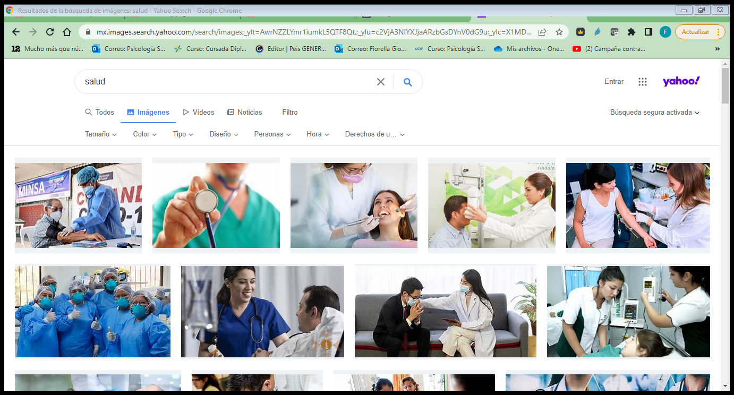

Slide 3
“SALUD MENTAL”
Campo de prácticas
Convergen y antagonizan cuerpos conceptuales diversos

Slide 4
SALUD MENTAL
Objeto complejo, dinámico y cambiante. Responde a las necesidades de una época.
Debe ser contextualizada (en un marco geográfico y temporal)
Responde a una lógica múltiple y plural (campo de prácticas)

Slide 5
Diferentes características y acepciones en función de:
CONTEXTO DE USO
PRESUPUESTOS BÁSICOS DE LOS QUE PARTE
IDEALES SOBRE LA SALUD

Slide 6
CONTEXTOS DE USO
MEDICO-ASISTENCIAL
VISION DEL PACIENTE
SOCIOLÓGICO
ECONOMICO-POLITICO
FILOSÓFICO-ANTROPOLÓGICO
IDEAL-UTÓPICO

Slide 7
PRESUPUESTOS BASICOS
NEUTRALISTAS
NORMATIVAS

Slide 8
IDEALES DE SALUD
BIOLÓGICO
PSICOLÓGICO
SOCIAL
UTÓPICO

Slide 9
HISTORIZACIÓN DEL CONCEPTO

Slide 10
Tabla 1. Trayectoria y aportaciones que han ido conformando el concepto de salud.
Contexto Social Concepto de Enfermedad Concepto de Salud
Existencias de enfermedades Consiste en una lesión producida Ausencia de enfermedades infectocontagiosas. por la acción de gérmenes e invalideces.
Peligro de Epidemias. Patógenos.
Desarrollo del Psicoanálisis. Existen enfermedades Bienestar físico, mental
Final de la 2ª gran guerra. psicosomáticas. y social
Desarrollo de la Ecología. El medio ambiente influye Equilibrio con el entorno
Grandes concentraciones en el origen de las y adaptación al mismo.
humanas por la industrialización enfermedades. Capacidad de funcionamiento.
Predominio de las importancia de la conducta Salud conductual, como
enfermedades crónicas. en la prevención de las estilo de vida.
Desarrollo de las Ciencias enfermedades y mejora
de la Educación. de la salud
Incapacidad del Estado en Origen multicausal Salud holística, integral.
mantener los gastos de la enfermedad. Salud como desarrollo
sanitarios y velar por el personal y social
mantenimiento de la
salud de los ciudadanos.

Slide 11
  CONCEPCIÓN FÍSICA: “Salud como ausencia de enfermedad”
  Salud y enfermedad como términos “opuestos”
  Diagnosticable en función de síntomas y signos visibles e identificables
  Concepción biologicista, positivista, médica - asistencial

Slide 12
PERSPECTIVA PSICOLÓGICA: OMS (1946) “Salud como completo estado de bienestar físico, mental y social, no solamente ausencia de enfermedad”
Aparición de la “enfermedad psicosomática” (Freud, s. XX)
Salud en términos positivos
Incluye área “mental” y “social”
Critica: visión utópica, estática y subjetiva.

Slide 13
PERSPECTIVA ECOLÓGICA: Dubos (1967) “Salud como un equilibrio entre el individuo y su entorno”/ “Estado de bienestar físico, mental y social con capacidad de funcionamiento y no únicamente la ausencia de enfermedad”
Salud como estado de adaptación al medio, y la capacidad de funcionar en las mejores condiciones en dicho medio
Se descubre la importancia del medio ambiente y las condiciones de vida en el desarrollo de la enfermedad
Supone un avance en la conceptualización de salud como un estado relativo, dinámico, individual y colectivo, objetivo y subjetivo a la vez.

Slide 14
PERSPECTIVA DE “ESTILO DE VIDA”: “Salud como aquella manera de vivir que es autónoma, solidaria y profundamente gozosa”
Visión conductual/comportamental: individuo como responsable de su propia salud.
Énfasis en la prevención a partir de la incorporación de hábitos saludables (estrategias de autocuidado)

Slide 15
CONCEPCIÓN HOLISTICA-INTEGRAL:OMS (1985) “Salud como la capacidad de realizar el propio potencial personal y responder de forma positiva a los problemas del ambiente”.
Critica al modelo anterior: énfasis en el individuo y exclusión del ambiente como agente causal. Exime a la sociedad y sus instituciones de la responsabilidad sobre la salud del pueblo.
Necesidad de modificar el ENTORNO para favorecer la accesibilidad a la salud de todas las personas.
Individuo y sociedad como términos indisociables
Salud como PROCESO y como RECURSO

Slide 16
Concepciones sumativas, que han aportado al actual paradigma en Salud
Salud como “proceso”: estado relativo, dinámico y variable
Con determinantes sociales, genéticos, biológicos, ecológicos y psicológicos.
Componente subjetivo (valoración personal y social) + Componente objetivo (visible, medible, cuantificable): salud como la suma de “bienestar” y capacidad de operar – trabajar, vincularse, estudiar, jugar, etc)

Slide 17
Definición de SALUD (Alicia Stolkiner, 1988)
“El máximo bienestar posible en cada momento histórico y circunstancia determinada, producto de la interacción permanente de transformación recíproca entre el sujeto (sujeto social) y su realidad”. (p. 51)
Sus indicadores se descubren en la practica concreta, con individuos concretos, en un contexto determinado.

Slide 18
Principales indicadores de salud: niveles de participación de la comunidad, vías de organización y aceptación de las diferencias.
Descentramiento de la categoría diagnostica centrada en el individuo
Los programas, acciones y técnicas terapéuticas se enmarcan dentro de determinadas Políticas Publicas, donde coexisten diferentes modelos de salud

Slide 19
Concepción Liberal
Salud como “responsabilidad individual”
Concepción mercantilista de la salud: Bien Social
Antagonismo salud-enfermedad
Mirada predominantemente biologicista (no intervención sobre los determinantes sociales)
Papel del Estado: destinado a los colectivos sociales vulnerables
Sujeto: pasivo. Predomina el saber médico
Atención asistencial, curativa, puntual, descontextualizada.
Modelo de atención: Medico Hegemónico
Tratamiento psico farmacológico

Slide 20
Concepción tecnocrática-normativa
Modelo de Medicina Social: se evalúan las necesidades de una población y se efectúa una “planificación normativa”
Predominio de la Prevención, desde un modelo positivista y conductual.
Atención combinada entre psico-fármacos y técnicas terapéuticas diversas
Concepción multicausal de la enfermedad: enfermedad como algo “que le sucede al sujeto”, atención individual.
Aparición de equipos multidisciplinarios
Aparición de Centros de Salud en la comunidad
Sujeto: colaborador

Slide 21
Concepción participativa-integral
Salud-enfermedad como un proceso determinado por las estructuras de producción-reproducción social predominantes.
Alejada de los conceptos de salud normativos, apunta a la transformación de situaciones que producen malestar
Apuesta a una ruptura en las relaciones de poder: recupera el saber de la comunidad
Sujeto activo
Atención-participación comunitaria
Modelos de APS
Atención en equipos interdisciplinarios e intersaberes
Atención en salud interinstitucional, integral e intersectorial.

